Slide 1
Landscapes of Southern Moravia
RNDr. Martin Culek, Ph.D.
Institute of Geography,
Fac. Sci., MU

Slide 2
Area of Southern Moravia used in this course

Slide 3
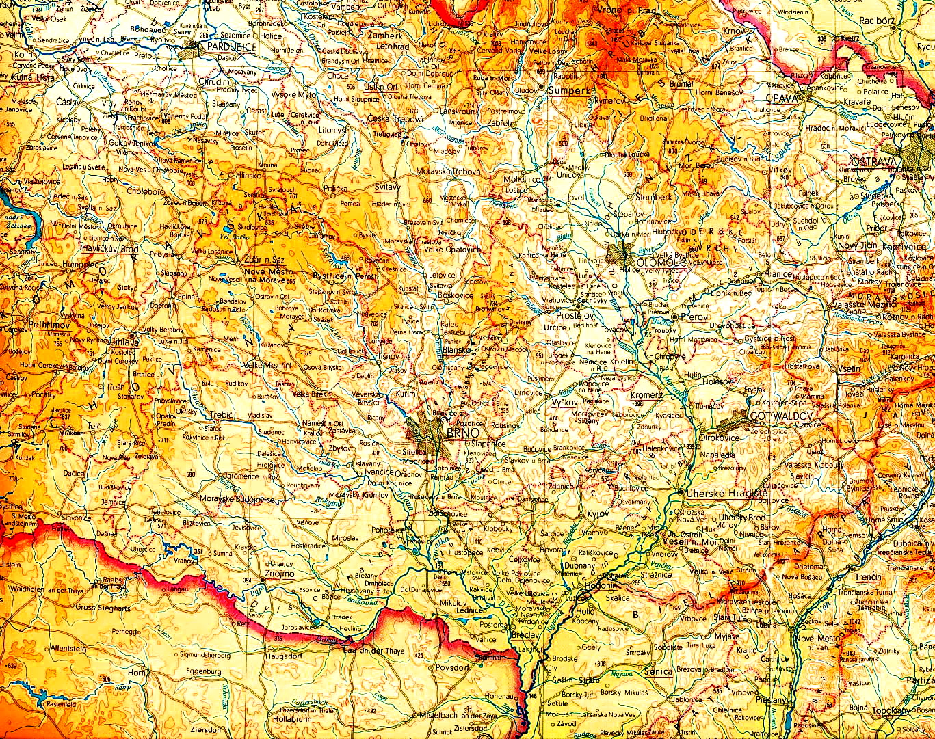
Hypsometry of Southern Moravia
Javořice Mt. 837 m
Lowest: confluence of Morava and Dyje rivers. 148 m a.s.l.
Highest: Vel. Javořina Mt. 970 m a.s.l.

Slide 4
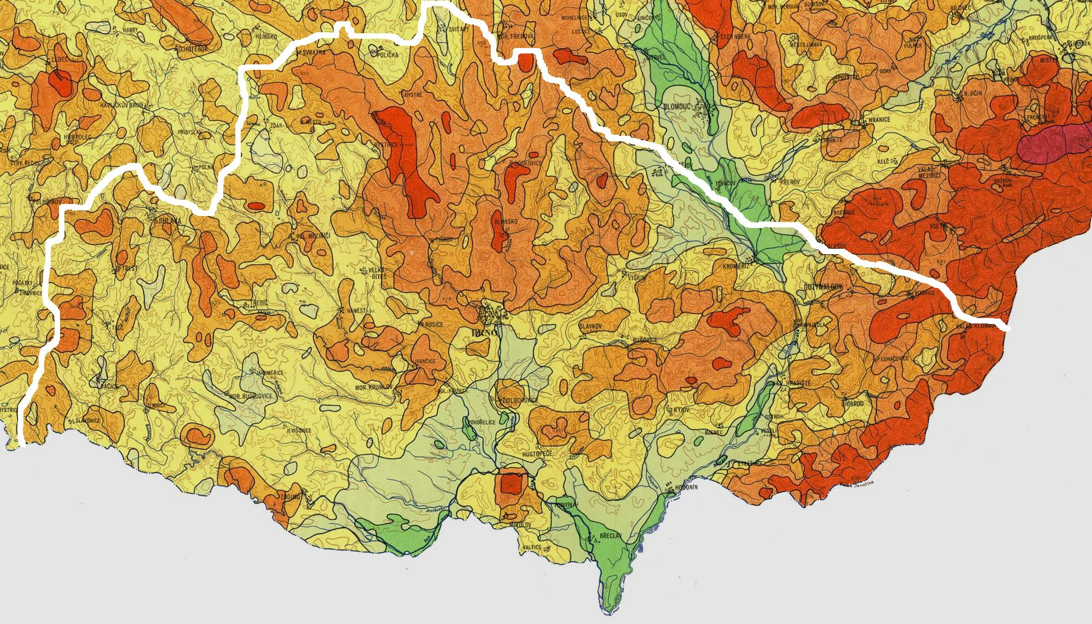
Energy of the georelief – from plains to mountains (max. Δ 600 m/4 km)

Slide 5
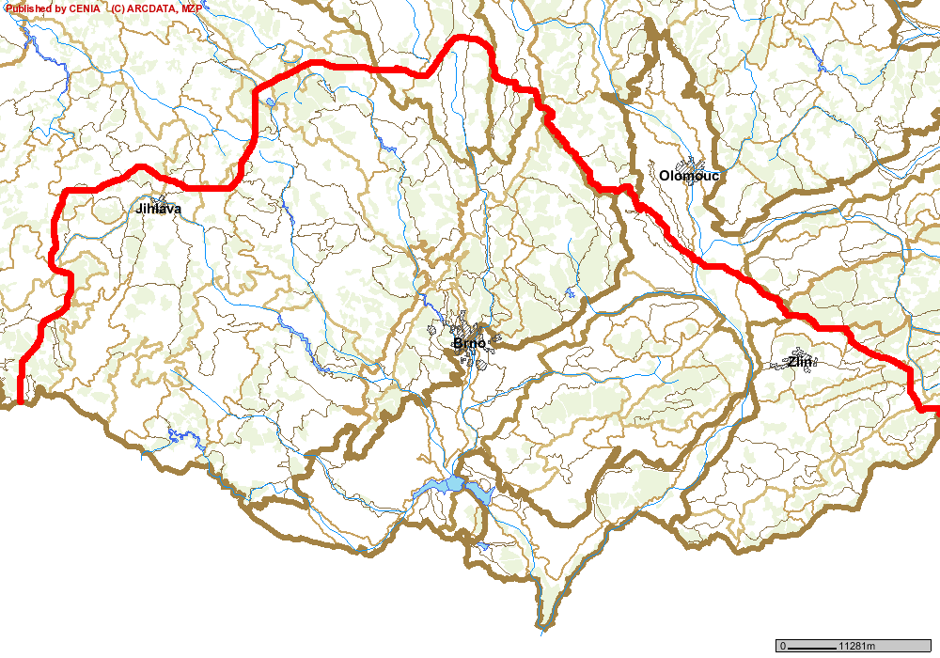
Geomorphological division
Samostudium!

Slide 6
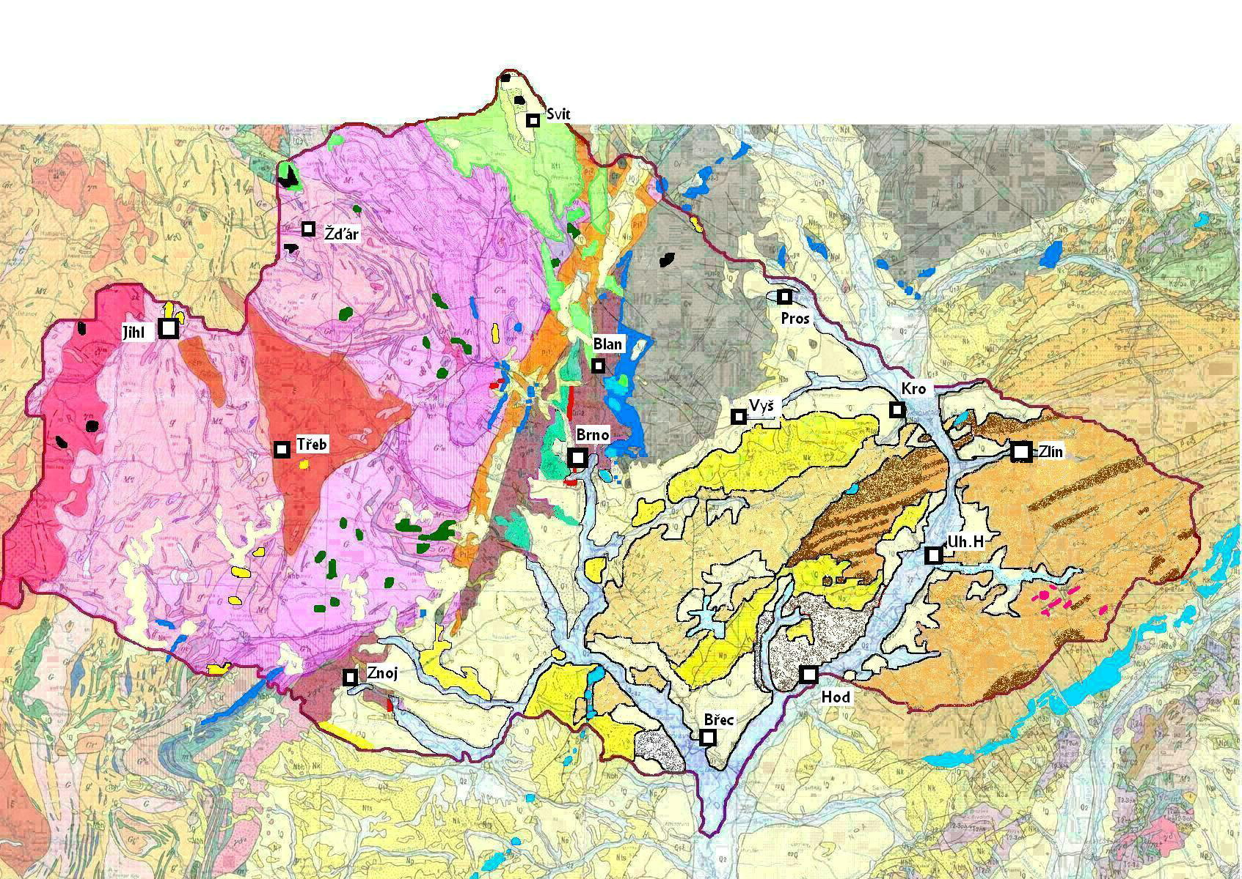
RELEVANT BEDROCKS OF SOUTHERN MORAVIA

Slide 7
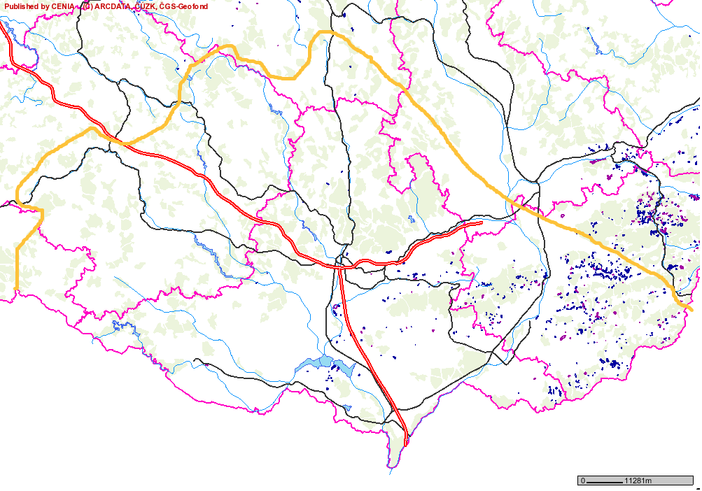
Landslides

Slide 8
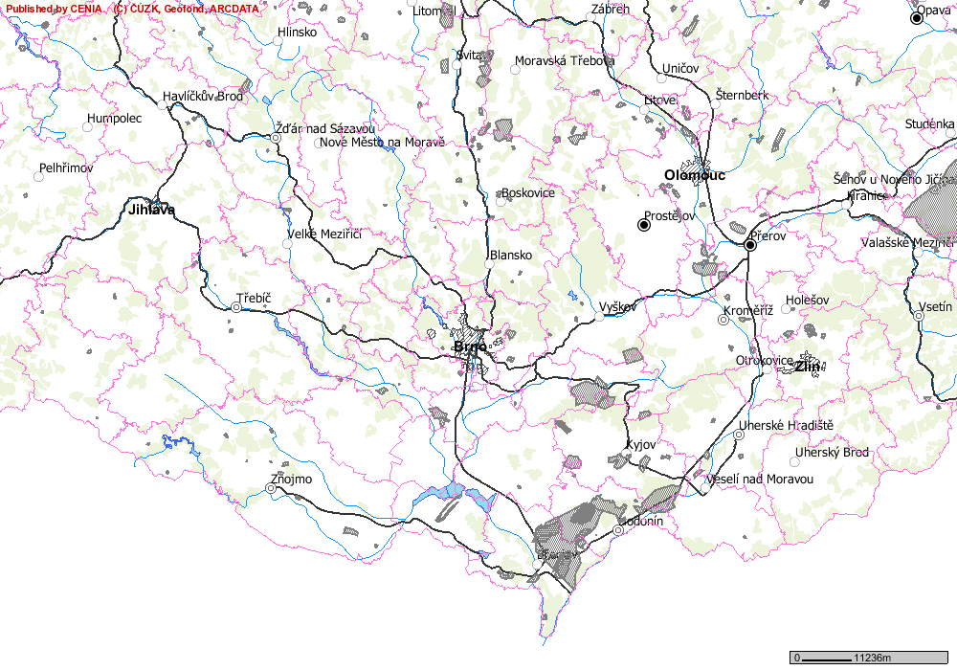
Ložiska nerostných surovin
RAW MATERIALS
Kde se vyskytuje několik různých surovin v jednom místě, tam se také překrývá šrafura ploch. Mezi Hodonínem a Břeclaví jde dokonce o 3: Ropa, plyn, lignit.

Slide 9
Rivers – self-study ! Protected areas of water sources (CHOPAV) important for inhabitants

Slide 10
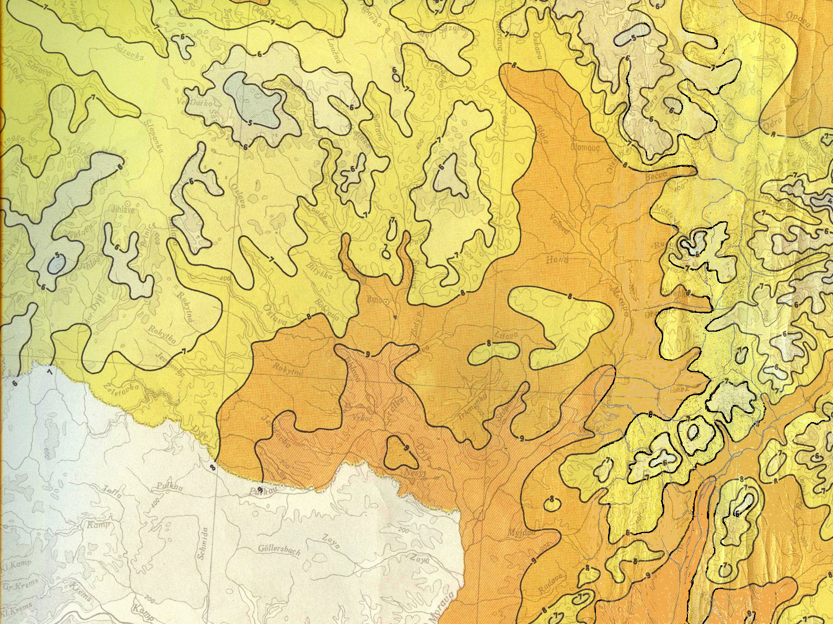
Average year temperatures 1901-1950

Slide 11
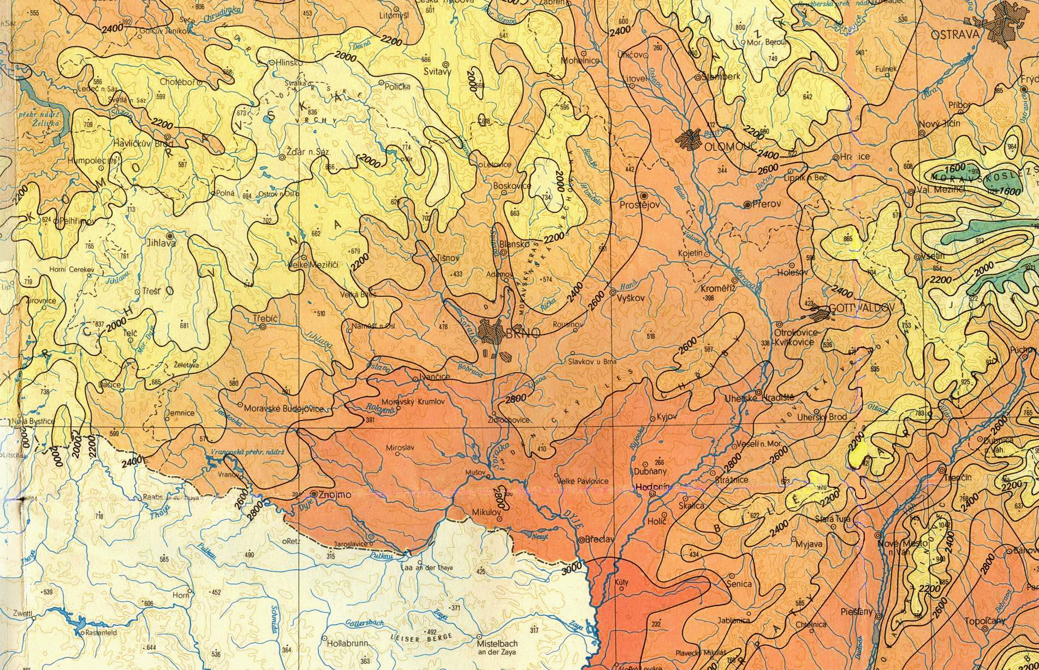
Annual Total of Efective Temperatures (for average Td ≥10ºC).
Za období 1930 - 1960

Slide 12
Minimum temperature in an average year

Slide 13
Number of frosty days

Slide 14
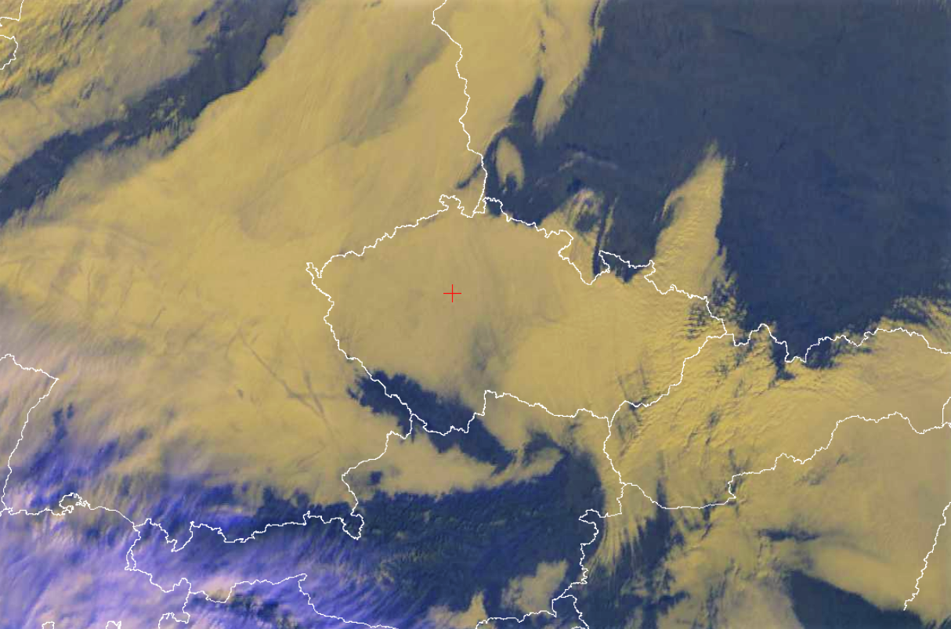
Autumn clouds of inverse temperatures, 25. 11. 2021, 9.45, stream easterly of the Alps (vortex!), barriers of mountains

Slide 15
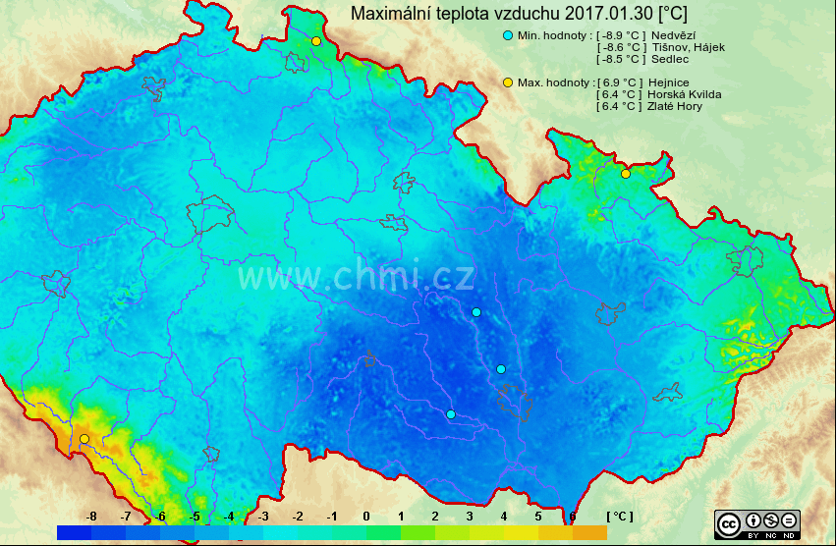
Prague
Brno
Maximum daily temperature during 30. 1. 2017, in time of temperature inversions (and slow southern wind of wet warm air from Mediterranean east of the Alps)

Slide 16
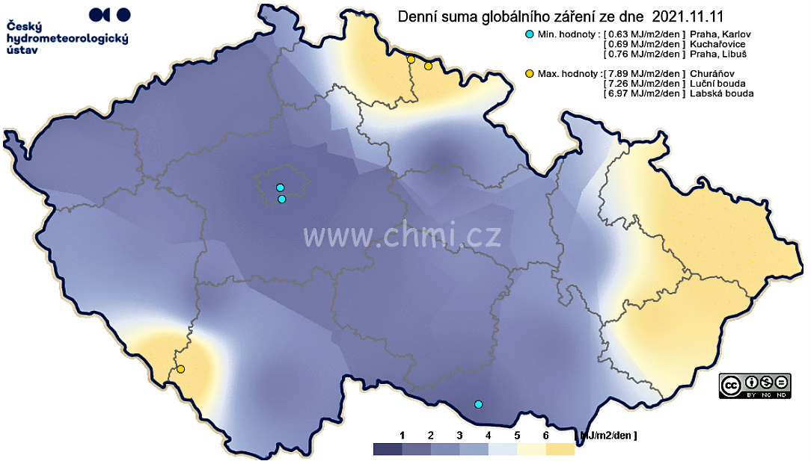
Insolation during typical day of autumn temperature inversions

Slide 17
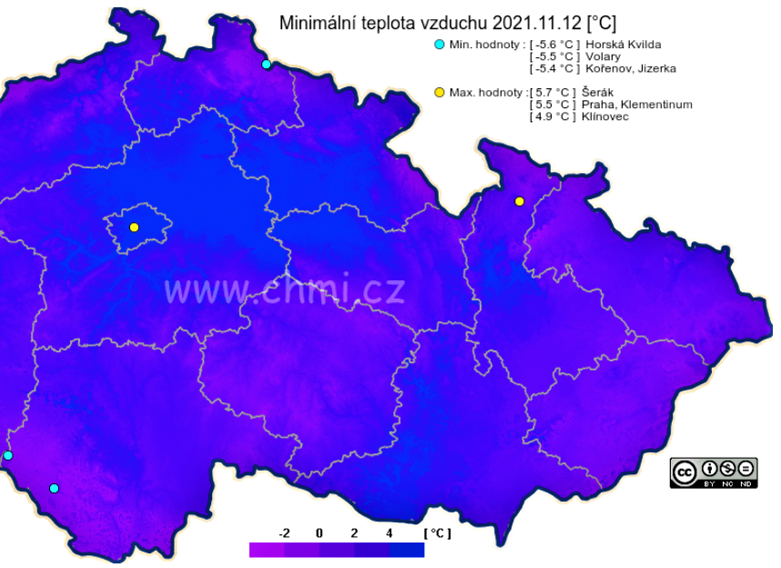
Minimum temperatures in typical autumn day – result of temperature inversions – relatively warm in highest mountains and cloudy lowlands

Slide 18
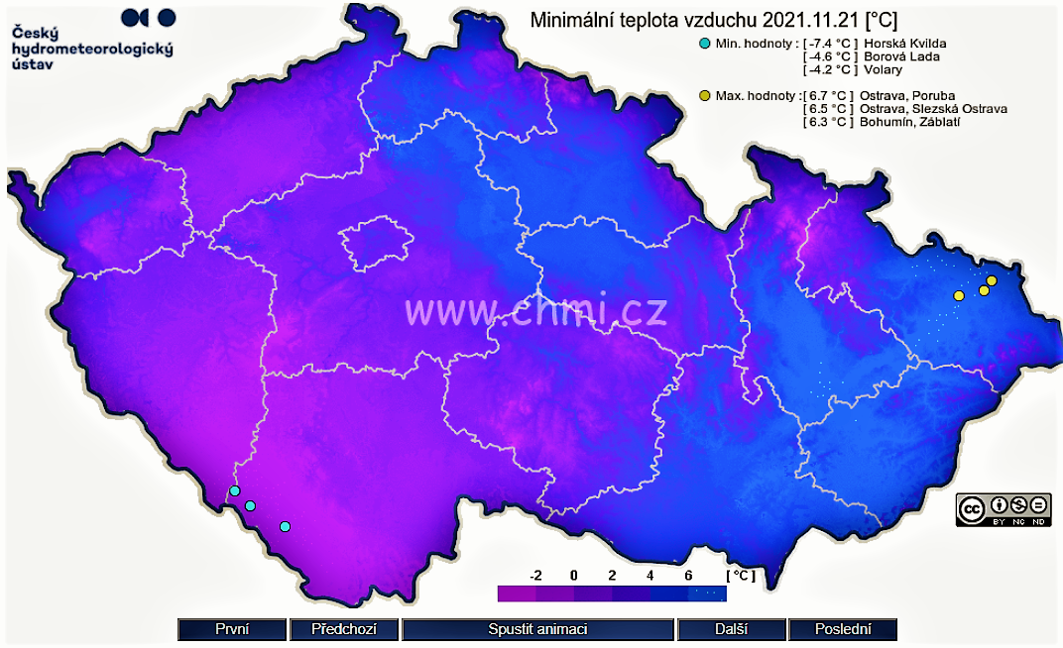
Minimum temperatures in autumn in time of south-west wind, cold in mountains (bright sky), warm in eastern lowlands (cloudy)

Slide 19
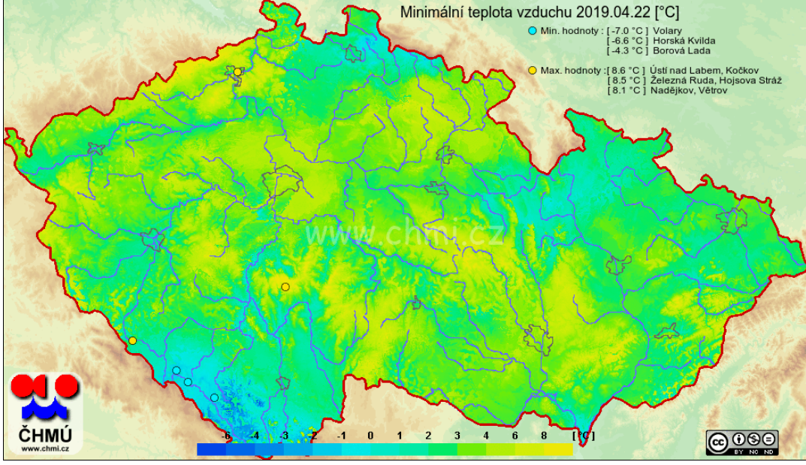
Extreme temperature lows in mountain plateaus in spring – result of temp. inversions above snow cover, but in eastern lowlands temp. inversions in night during bright sky.

Slide 20
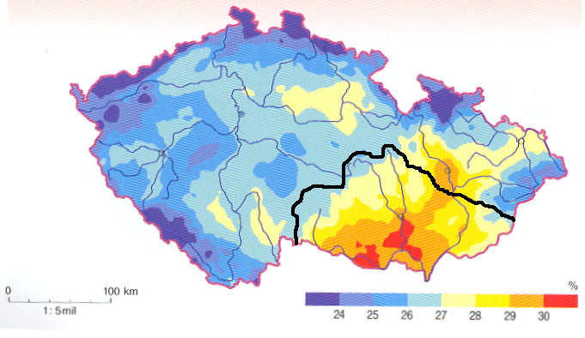
Termical continentality acc. Gorczyňski ( % tepl. amplitudy Verchojansku proti záp. Irsku, tj. oblast soutoku Svratky a Dyje má charakter z 30 % Verchojansku a 70 % západ. Irska) – highest in Southern Moravia

Slide 21
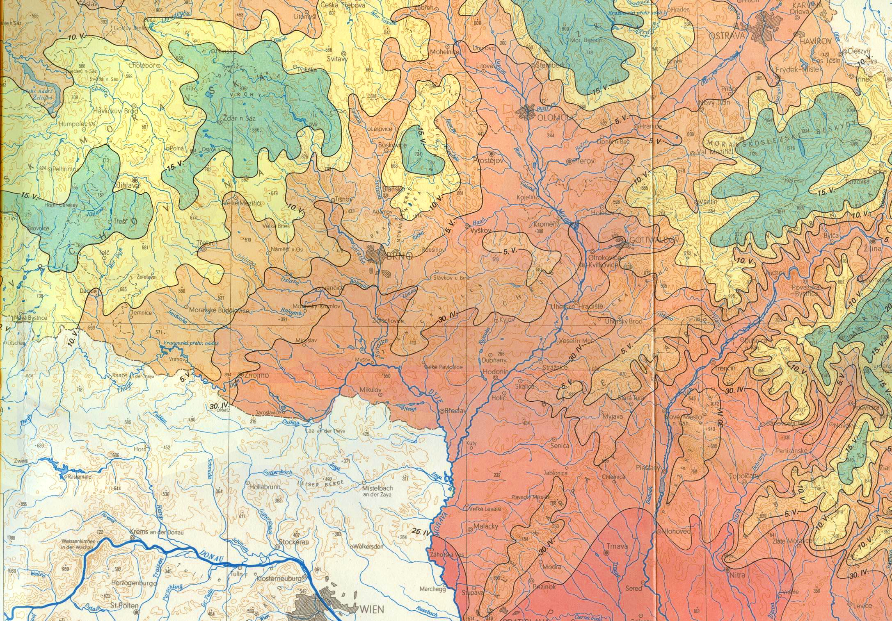
The First flowers of the Apple tree
Average date of the first flowers
Dle normálu 1930 - 1960

Slide 22
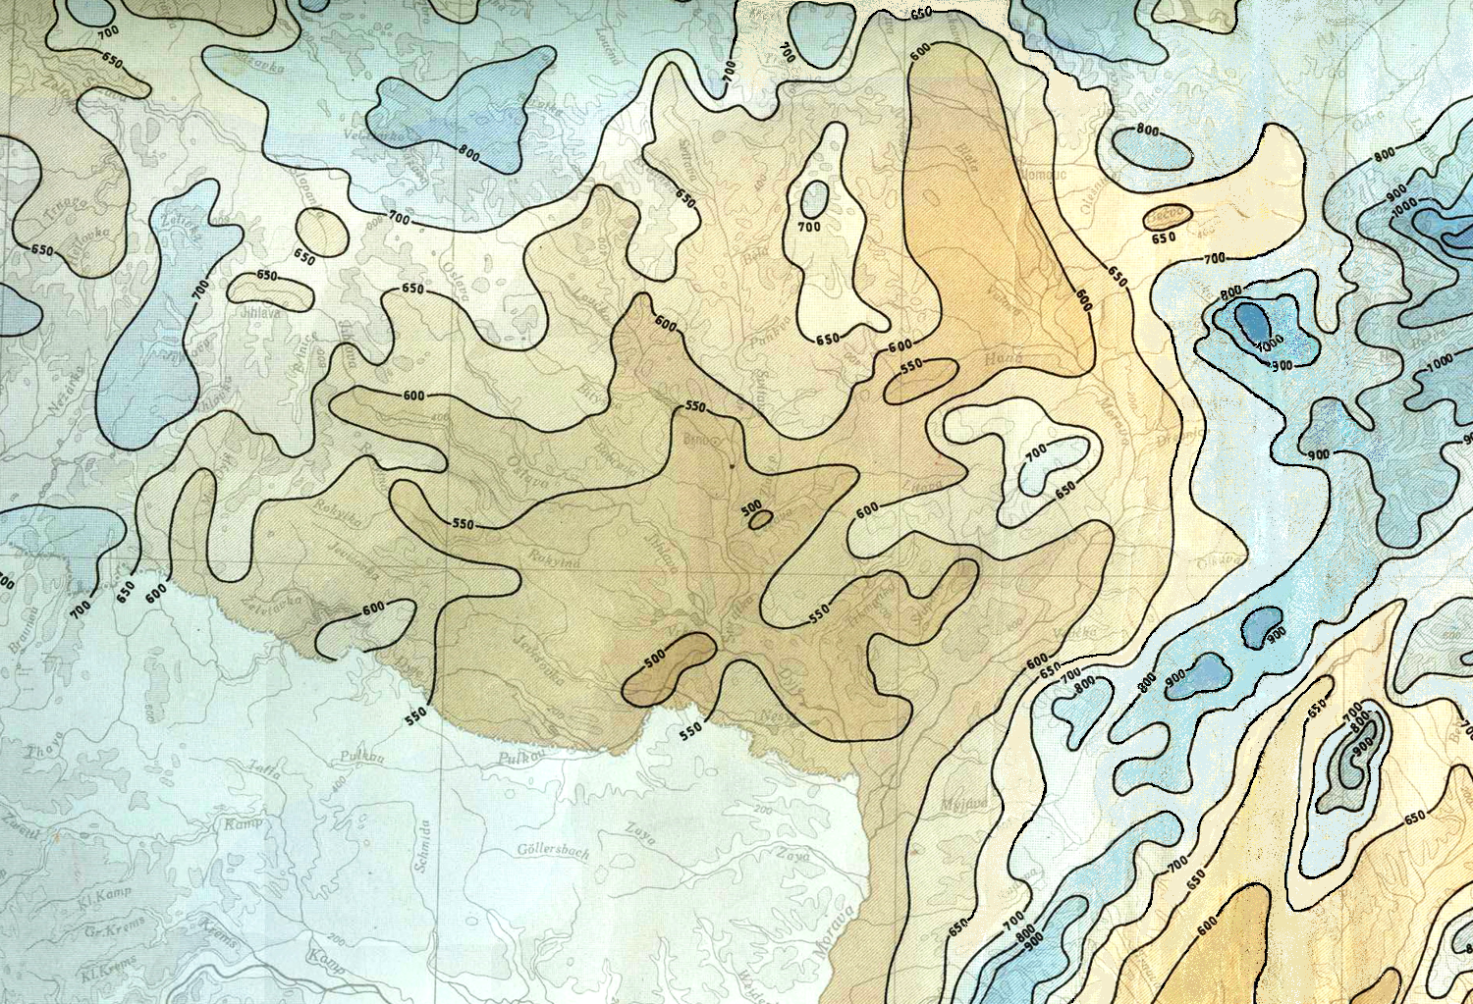
Average year precipitation
□
Brno
In period 1901-1950, in mm

Slide 23
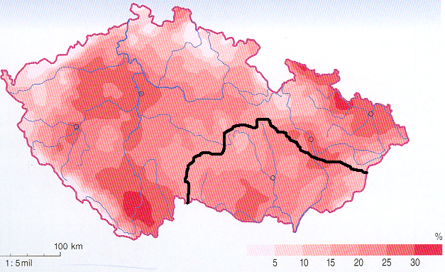
Degree of precipitation continentality – dry behind mountains in rain shadow in winter

Slide 24
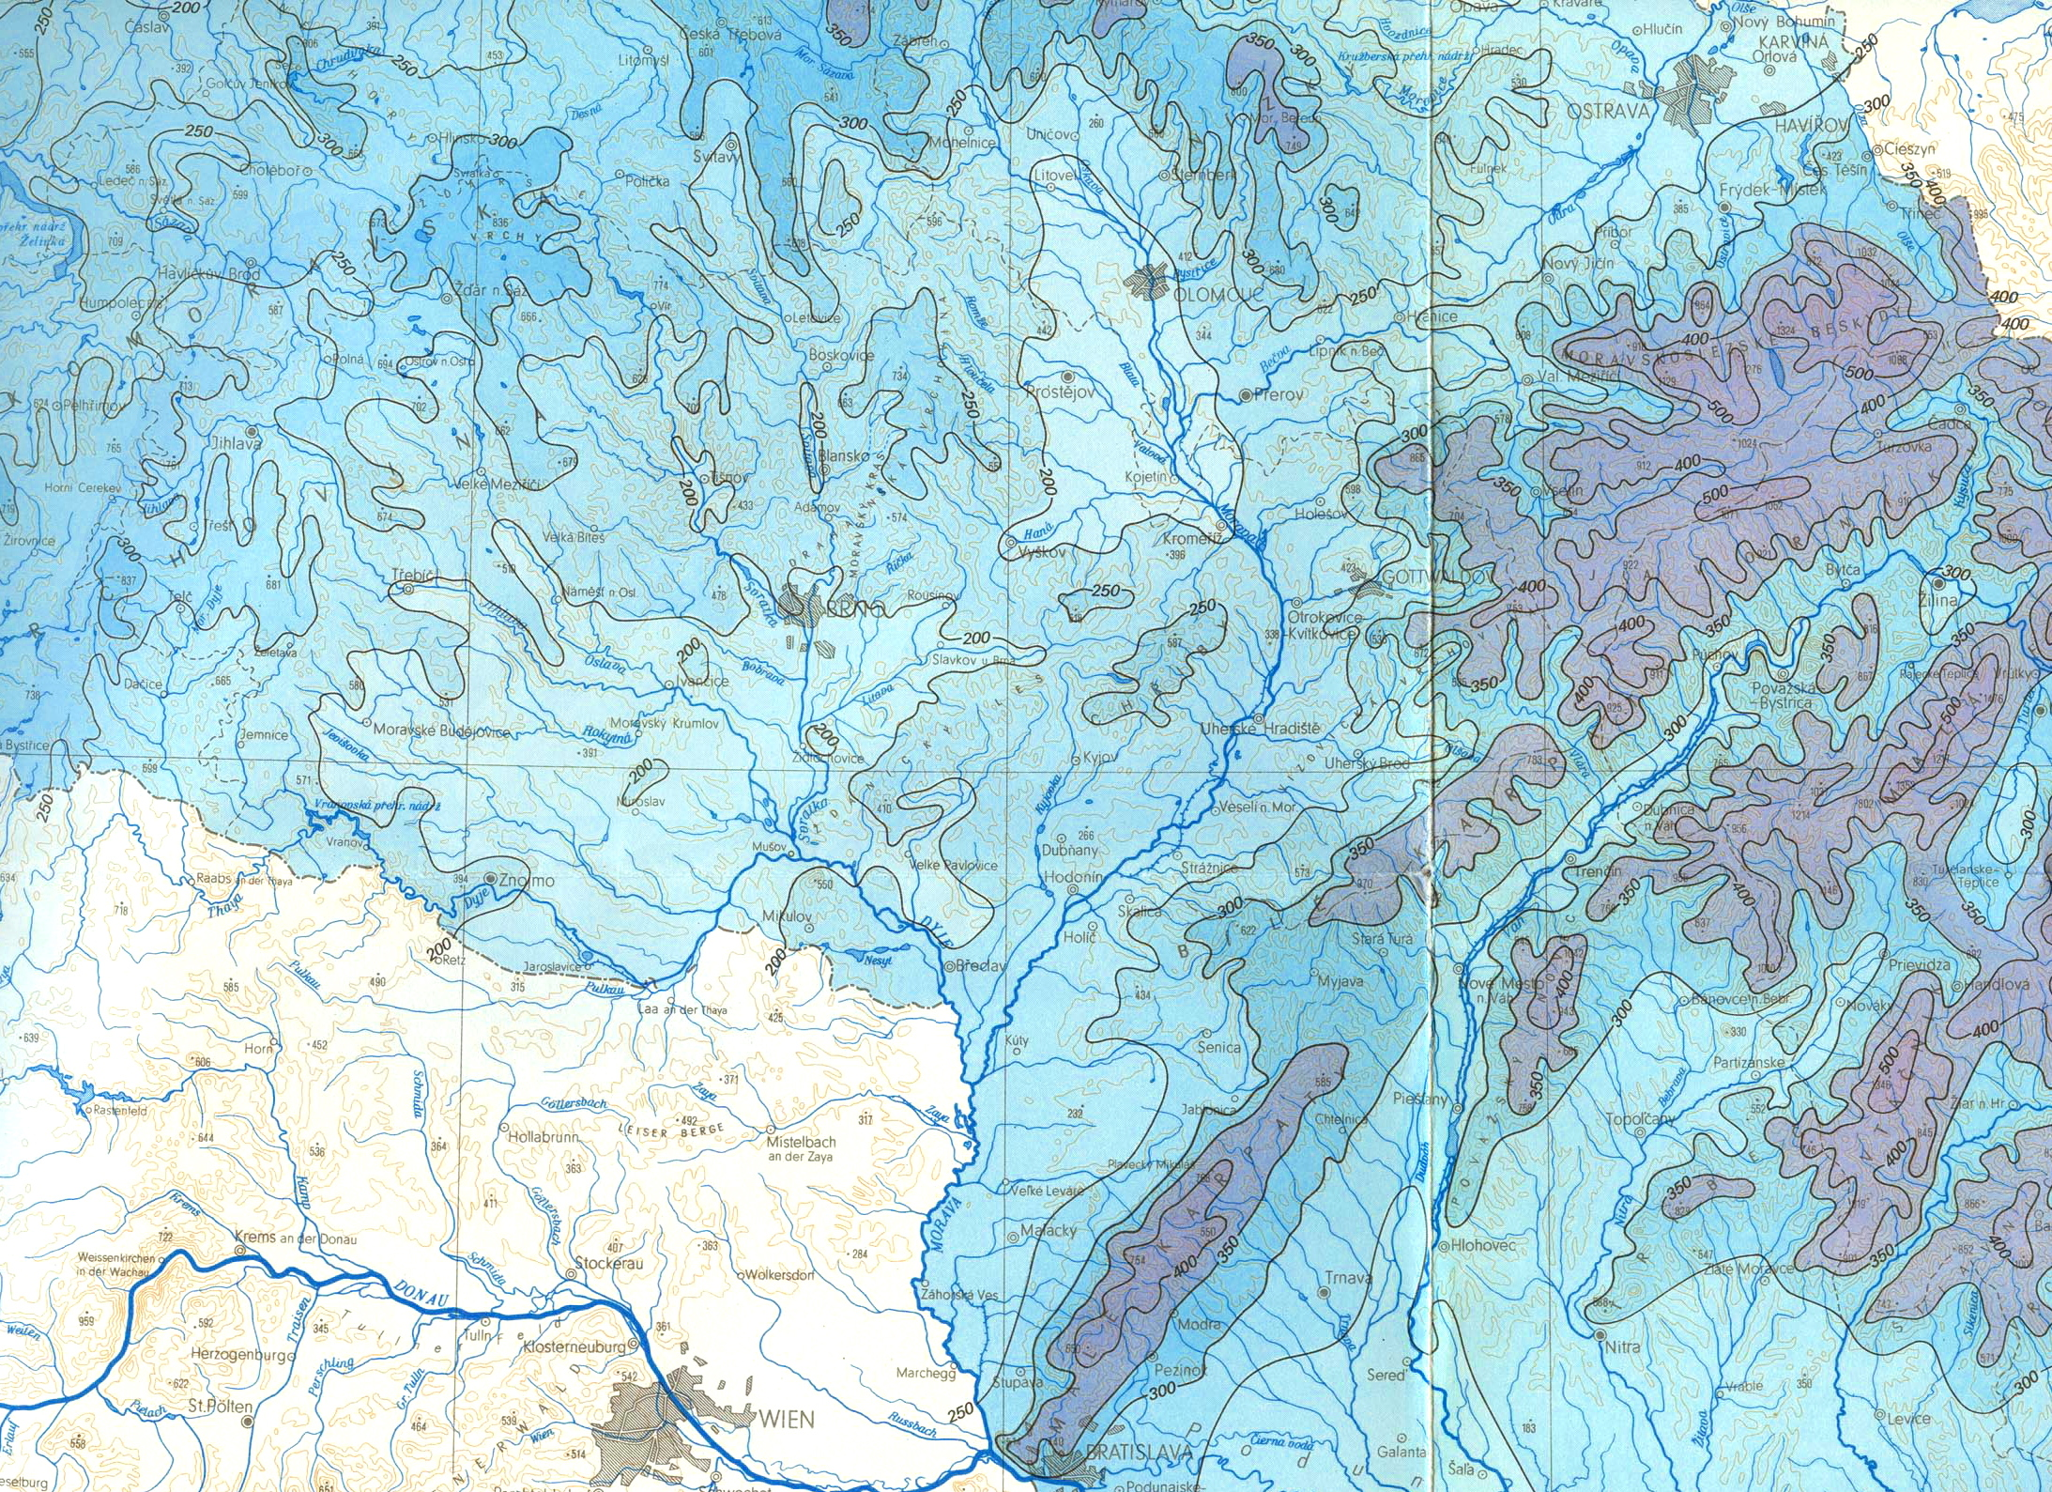
Average winter precipitation
(1930-1960) in mm

Slide 25
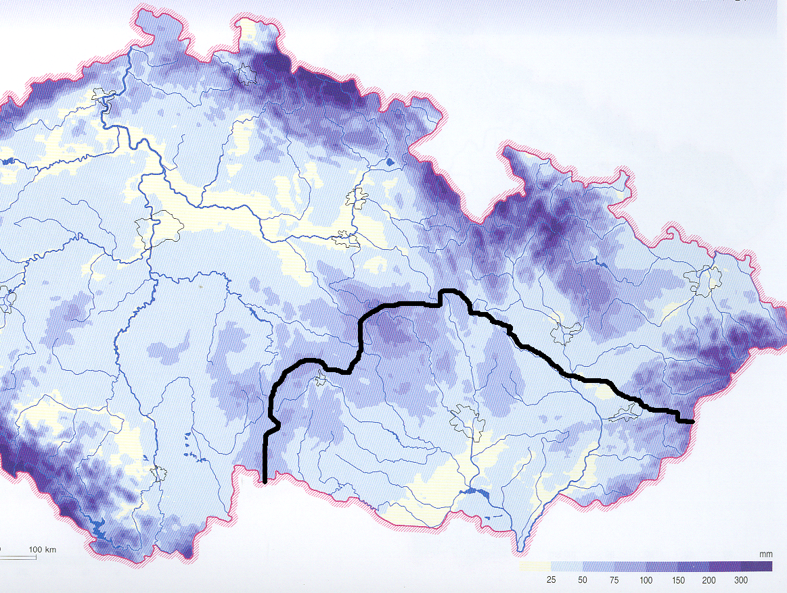
Average amount of water in snow cover – low in south-east Mountains (warm, rains)

Slide 26
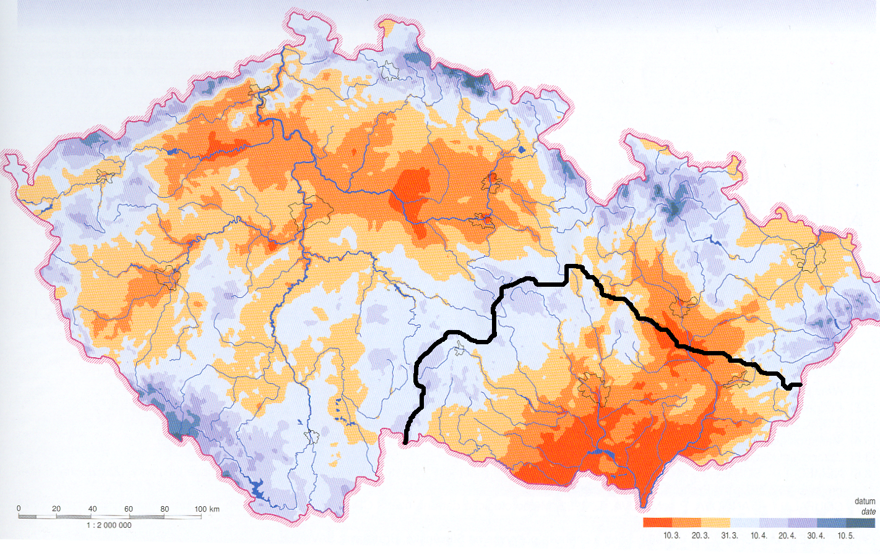
Average date of the last snow cover (1960-2000) – snow cover persisting longer in north-west

Slide 27
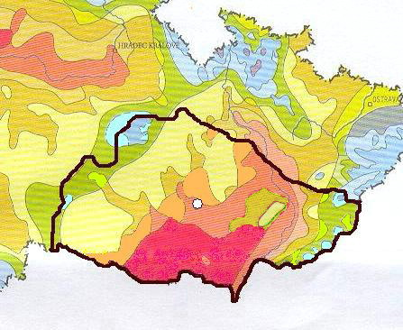
Old climatical typization (1958)

Slide 28
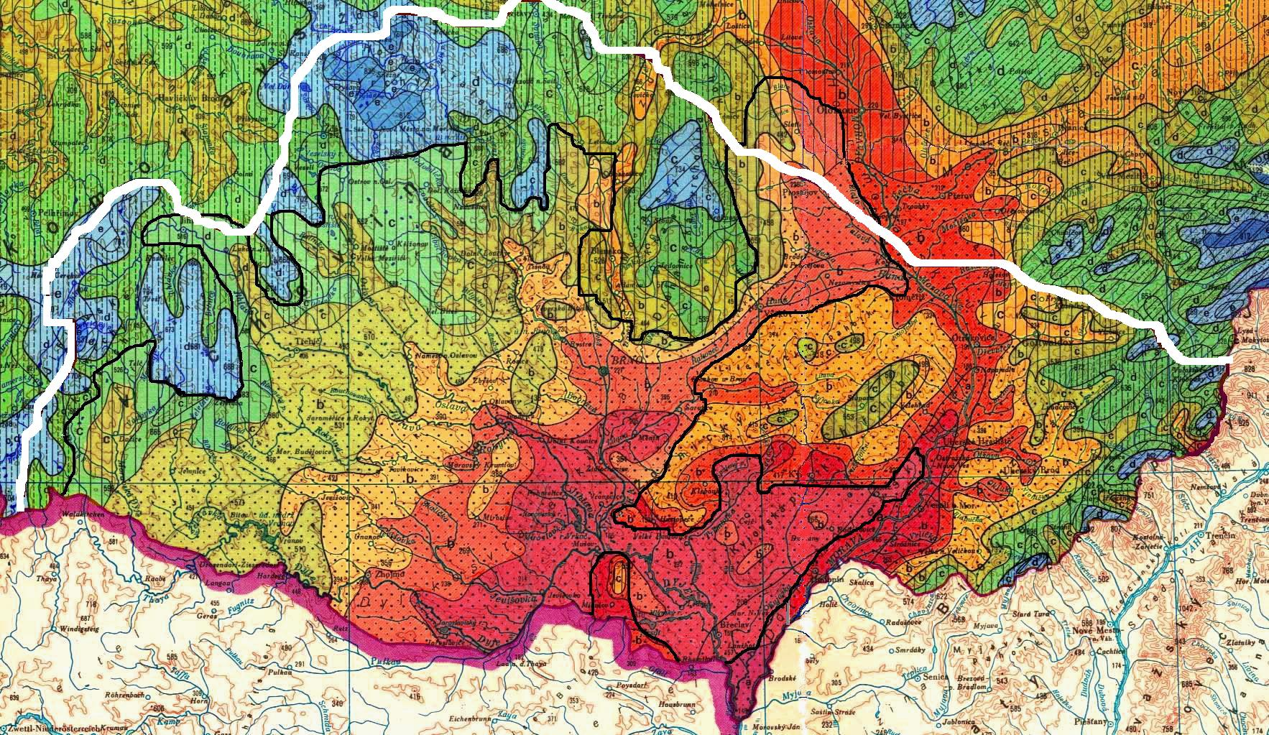
Agroclimatical division in Czechoslovakia r. 1975 na zákl. normálu 1930-1960. Oblast uzavřená černou čárou (vč. Brna) má srážky nižší, než odpovídá průměru nadmoř. výšky v ČR
Agroklimatical district acc. winters
a převážně mírné zimy
b poměrně mírné zimy
c mírně chladné zimy
d převážně chladné zimy
e studené zimy
Agroklimatická podoblast
Teplá makrooblast:
Fialová (Lanžhotsko) – velmi teplá
Červená – převážně teplá (není v Čechách)
Oranžová – dostatečně teplá
Žlutá – poměrně teplá
Mírně teplá makrooblast
Žlutozelená – poměrně mírně teplá
Modrozelená – slabě mírně teplá
Chladná makrooblast
Bledě modrá – mírně chladná
Sytě modrá – převážně chladná
Bíle – oblasti bez zemědělské výroby, většinou nad 800 m n.m., na JM není

Slide 29
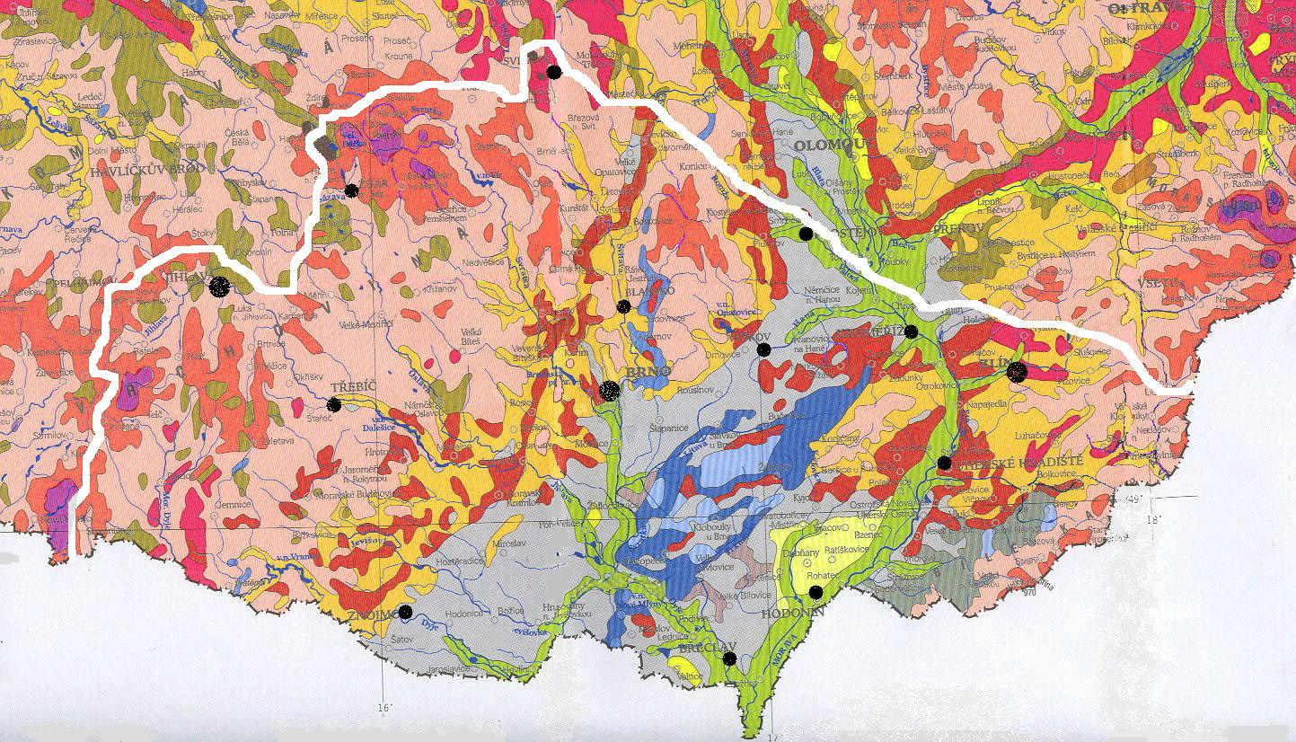
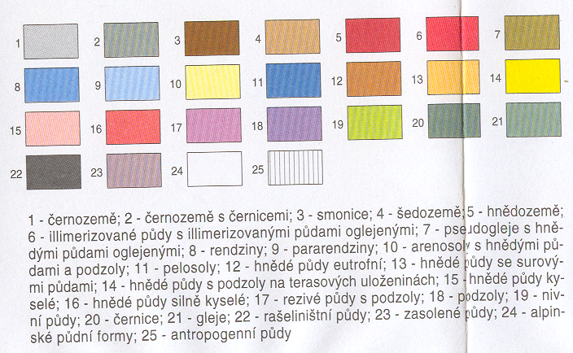
Soil types (by Tomášek)
Chyby: ca polovina kambizemí jsou reálně luvizemě, nadměrný rozsah podzolů, černice v podhůří Bílých Karpat mají spíš být pelozemě, pararendziny Ždánického lesa jsou větš. luvizemě, pelosoly jsou spíš jílovitější černozemě, na sev. spíš hnědozemě.

Slide 30
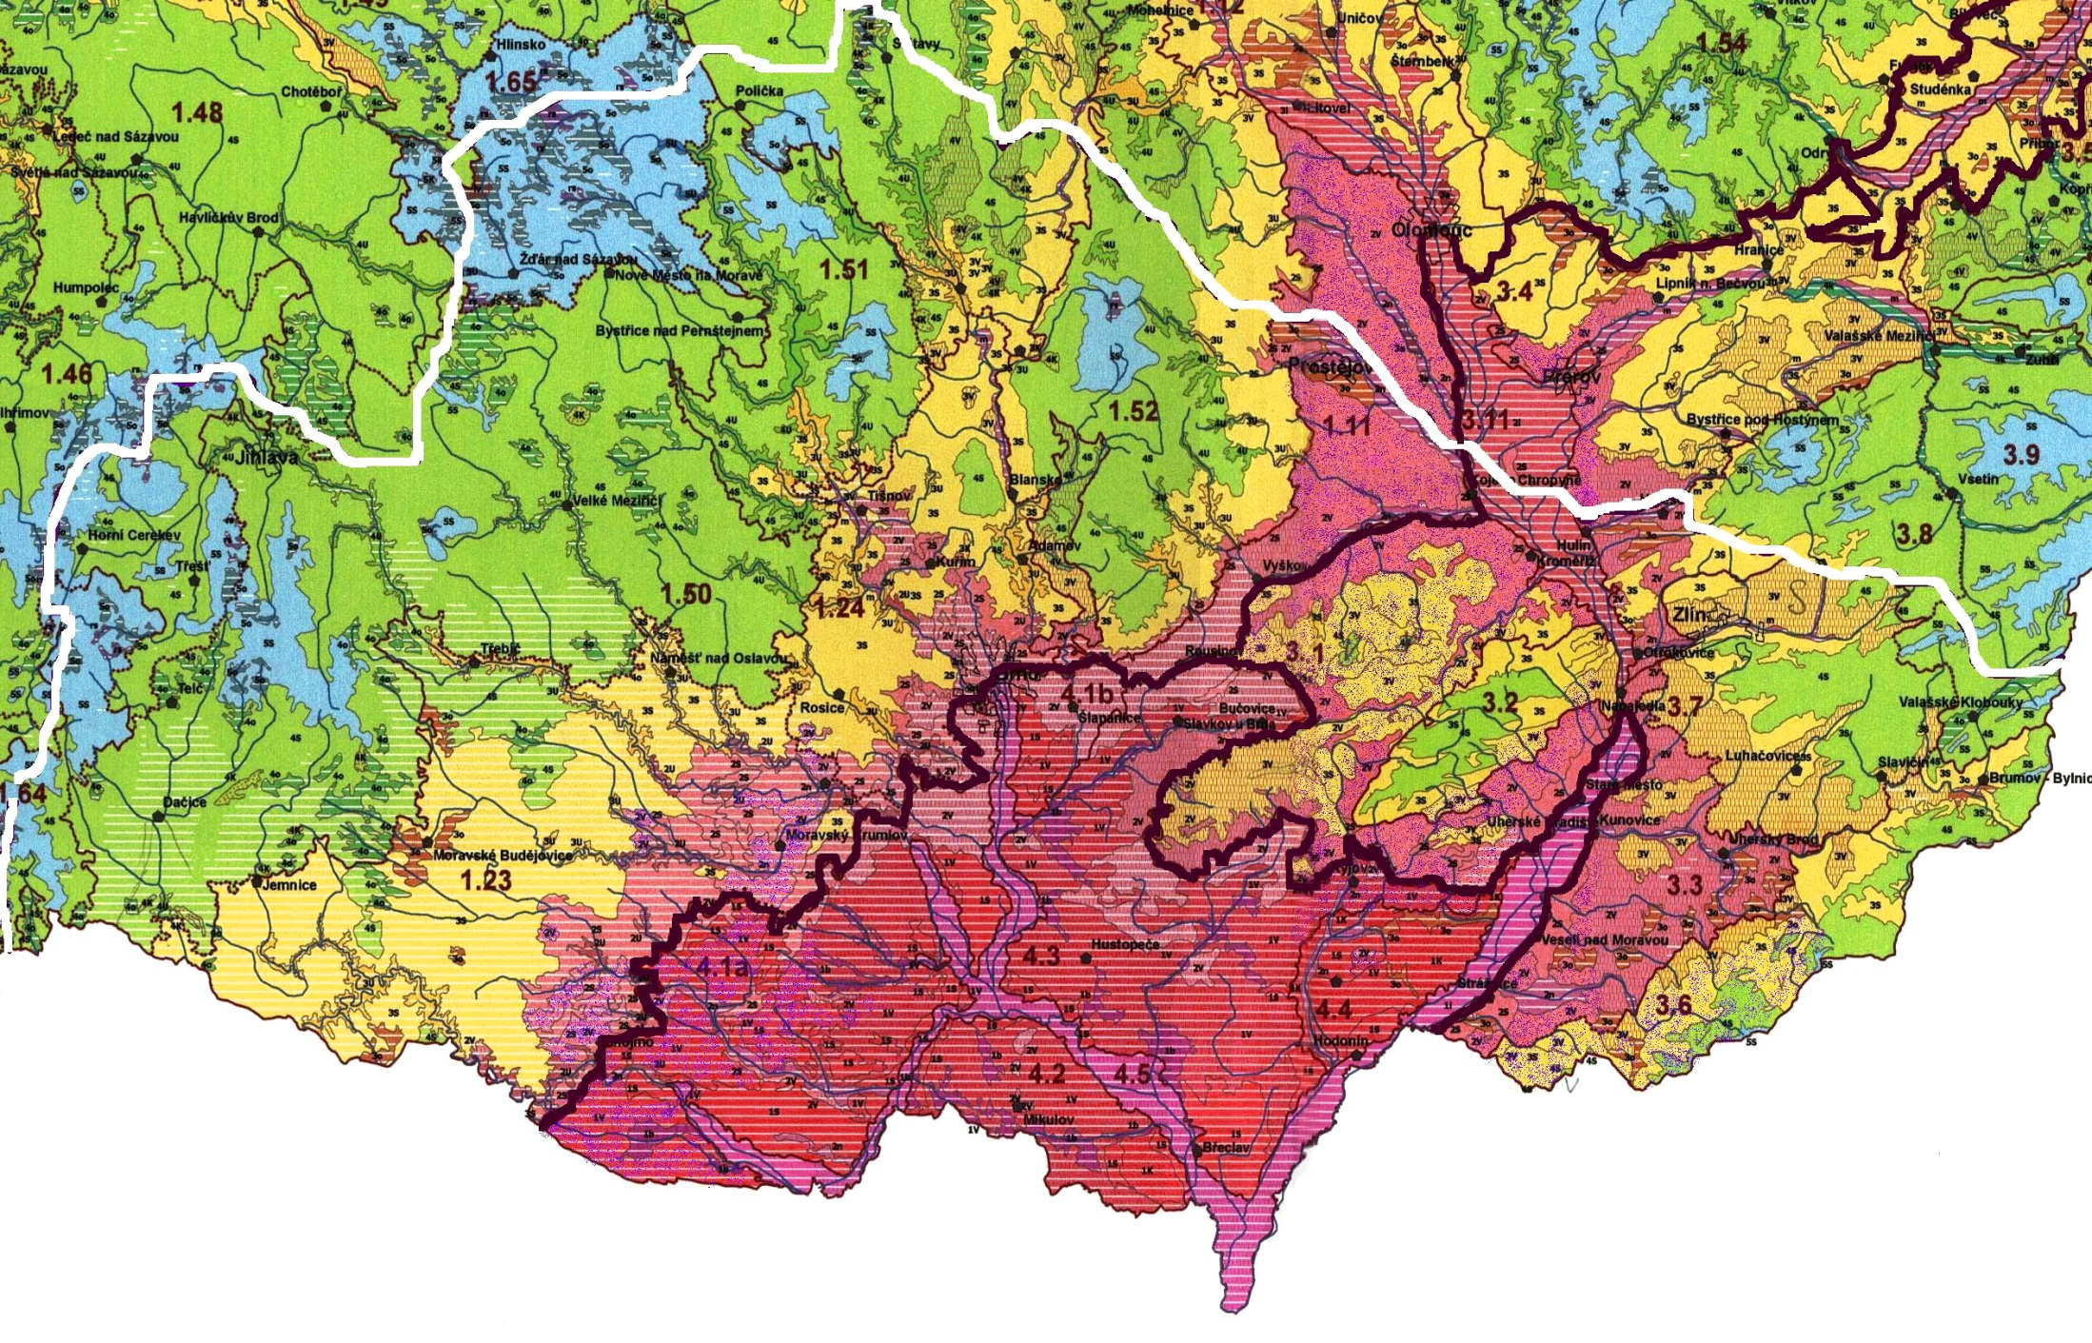
Biogeographical division
of Czechia
Coloures presents different vegetaion tiers. Bílé šrafování jsou kontinentálně laděné oblasti, nejsilnější hnědá čára je hranice biogeografické provincie, slabší podprovincie
Atlas of the Landscape of the Czech Republic (2009)

Slide 31
Types of Landscape georelief
Podklad pro mapu typů krajin ČR v Atlase krajin ČR: Reliéf „běžný“ a 17 typů reliéfu „výjimečného“.

Slide 32
Detail of the map
Světle zelená je běžný reliéf Hercynika, sytě zelená běžný reliéf Karpatika a bledě žlutá běžný reliéf Panonika. Ostatní je nějak výjimečný reliéf.

Slide 33
Landscapes according to the time of colonization
1. stará sídelní krajina Hercynica a Polonica
2. stará sídelní krajina Pannonica
3. kr. velké středov. kolon. Hercynica (a Polonica)
4. kr. velké středověké kolonizace Carpatica
5. krajina pozdní středověké kolonizace Hercynika
6. krajina novověké kolonizace Hercynica
7. krajina novověké kolonizace Carpatica
5
3
1
6
1
4
6
5
3
7
5
3
6
2

Slide 34
1. stará sídelní krajina Hercynica a Polonica
2. stará sídelní krajina Pannonica
3. kr. velké středov. kolon. Hercynica (a Polonica)
4. kr. velké středověké kolonizace Carpatica
5. krajina pozdní středověké kolonizace Hercynika
6. krajina novověké kolonizace Hercynica
7. krajina novověké kolonizace Carpatica
6
5
5
3
7
4
2

Slide 35
Landuse

Slide 36
Secondary structure of the Landscape (according to generalization of Landuse)

Slide 37
Secondary structure of the Landscape of Southern Moravia
Dark green – forest Landscape, light green – agricultural-forest Landscape, ochre – agricultural Landscape, blue – fish-ponds Landscape, red – urbanized Landscape.

Slide 38
Landscape types of Czechia
Map from the Atlas of Landscapes of Czechia (2009)

Slide 39
Detail for Southern Moravia
Brno
První číslo kódu je doba kolonizace, písmeno sekundární struktura krajiny a poslední číslo typ reliéfu.

Slide 40
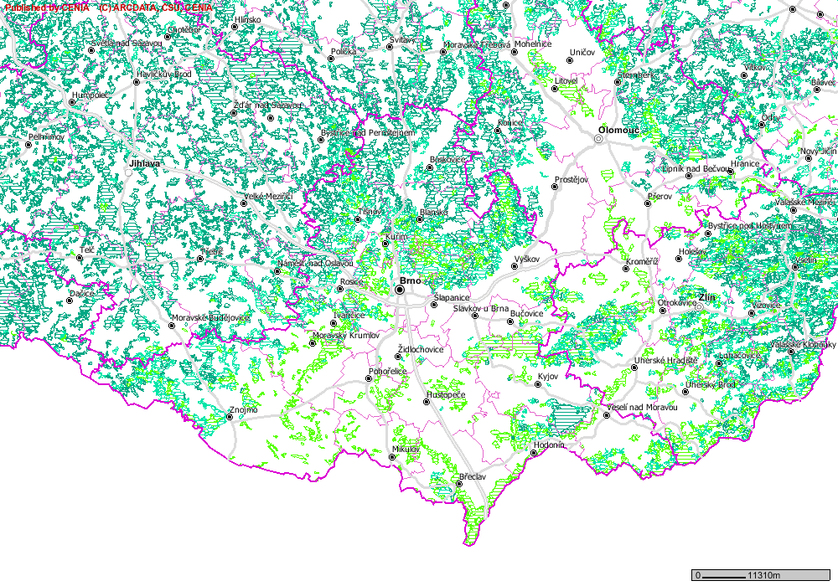
Ratio of the coniferous forests to that of broad-leaved
Dark green presents coniferous forests. Situation in the year of 2015, now strong decrese of spruce forest due to bark beatles (Ips typhographus)

Slide 41
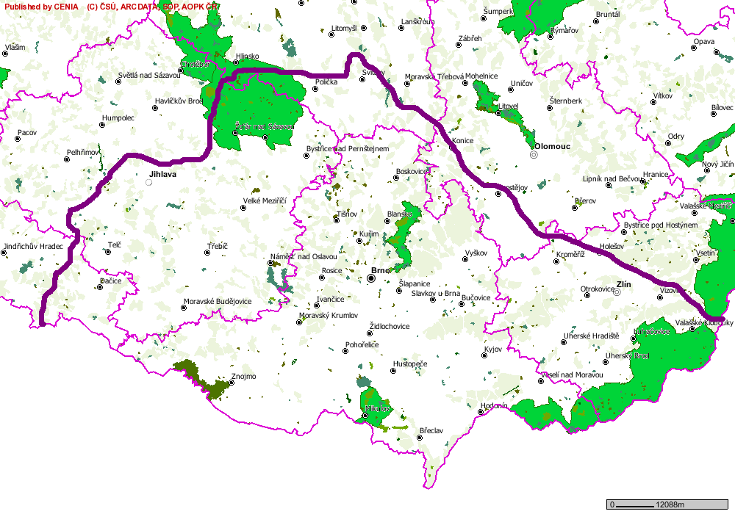
Nature protected areas and localities
National Park Podyjí
Černozelené velkoplošné – národní park, světle zelené – chráněné kraj. oblasti, ostatní jsou maloplošky – největší je Údolí Oslavy a Chvojnice. NP, CHKO a největší maloplošky znát!
PR Údolí Oslavy a Chvojnice 2310 ha
PR Věstonická nádrž 1017 ha
NPR Vývěry Punkvy 556 ha

Slide 42
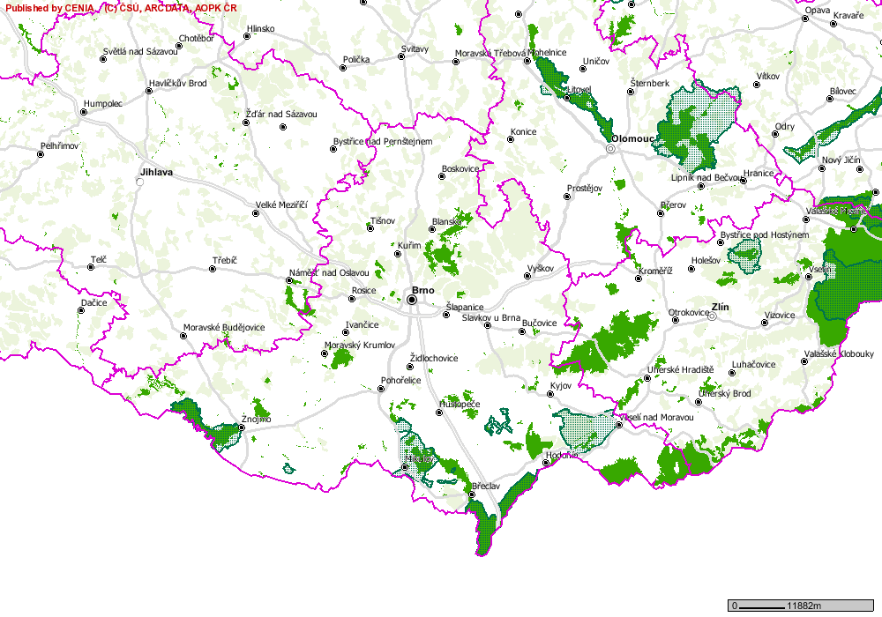
Important European Localities and Bird areas of Natura 2000 – tedy to, co jsme poslali r. 2005 „do Bruselu“ (reálně do Paříže) a bylo schváleno. Občas se ještě doplňuje.
Zelené plochy jsou EVL – chrání hl. biotopy, někdy i jen nějaké druhy, tečkované – Ptačí oblasti, chráněni jen ptáci.

Slide 43
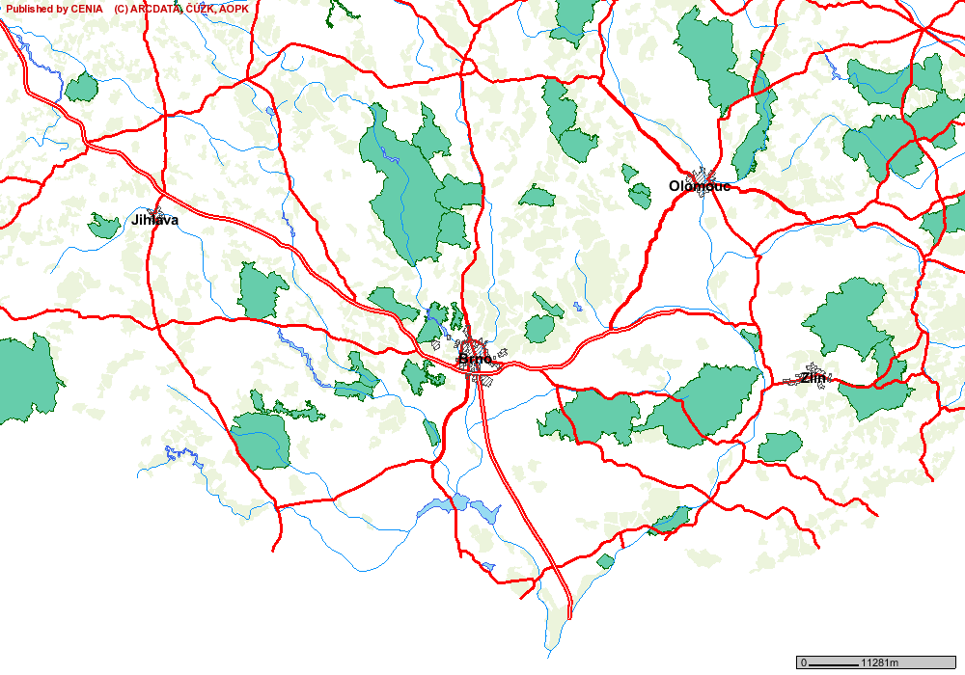
Natural Parks (really interesting Landscapes outside Nature Protected areas)
Částečně původní Oblasti klidu (do r. 1992), podstatně doplněny aktivitou okresních úřadů do r. 2001. Od té doby téměř žádné další vyhlášené. Dnes v kompetenci krajů.

Slide 44
ÚSES – Ecological Network on National and Regional levels
Silné zelené pásy – nadregionální biokoridory, světle zelené plochy – nad-regionální biocentra, tenké zelené linie – regionální biokoridory, nezřetelné trochu světlejší „ztlustliny“ na koridorech jsou regionální biocentra.

